Slide 1
Fecr-i Ati Topluluğu

Slide 3
Fecr-i Ati Edebiyatının Genel Özellikleri
Servet-i Fünûncuları yeteri kadar Batılı bulmazlar ve onlardan daha Batılı anlayışı yerleştirmek isterler. Dolayısıyla kuruluş maksadıyla Servet-i Fünûnculara karşı olmuşlardır. onların vaktiğini geçtiğini iddia ederler. Sık sık onları eleştirirler. Ancak dil, üslûp, tema, zihniyet bakımından bir yenilik getiremezler ve Servet-i Fünûn’un devamı olmaktan kurtulamazlar.

Slide 4
Bireysel özgürlüğü ve bunun sonucu olarak da çeşitliliği savunurlar. Her biri sadece kendi duyuşuna, kendi beğenisine göre bir güzellik yaratma çabası içine girerler. Bu da onların çok az ortak noktaları olmasını sağlar. Onların şöyle bir ortak özelliği vardır:
- Sanat şahsi ve muhteremdir.
- Edebiyat ciddi bir iştir, bunun halka anlatılması lazımdır.
- Duygusal ve romantik aşkları dile getirmişlerdir.
- “Sanat, sanat içindir” ilkesine bağlı kalırlar.

Slide 5
- Batıyı, özellikle Fransız edebiyatını örnek alırlar.
- Tiyatro ile yakından ilgilenirler.
- Romantizm, sembolizm ve empresyonizmin etkisi altında kalırlar.
- Edebiyatımızdaki ilk edebî topluluk olarak tarihe geçerler.
Edebiyatımızdaki ilk beyanname yayımlayan topluluktur.

Slide 6
Fecr-i Âti Topluluğunun Amaçları
- Edebiyata hevesli ve yetenekli gençleri bir araya getirmek,
- Edebiyat ve fikir konuları ile ilgili konferanslar düzenlemek,
- Batı edebiyatını Türk edebiyatına tanıtmak,
- Türk edebiyatını Batı edebiyatına tanıtmak,
- Batıdaki benzer topluluklarla temas kurmak,
- Fecr-i Âti kütüphanesi adı altında bir yayın serisi oluşturmak,
- Açık fikir münakaşaları ile kamuoyunu aydınlatmak.

Slide 7
Fecr-i Ati Şiirinin Genel Özellikleri
Aruz ölçüsüyle aşk ve doğa konulu şiirler yazılmıştır.
Serbest müstezat kullanılmıştır.
Arapça ve Farsçanın etkisinde ağır bir dil söz konusudur.
Sanatçılar, Fransız sembolizmiyle daha sıkı bağlar kurmuşlardır.
Şiirde konudan çok söyleyiş önemlidir.
Gerçek şiir herkesin kendisine göre yorumlayabileceği şiirdir.
Şiiri duyulmak için yazılan sözden çok musikiye yakın bir türdür.

Slide 8
Bu dönem şiirleri “sanat için sanat” anlayışıyla yazılmıştır.
Fecr-i Ati döneminin en güçlü şairi Ahmet Haşim’dir. Sanatçı, topluluğun diğer üyeleri Milli Edebiyat akımına katılmasına rağmen kendi sanat görüşünden taviz vermemiştir.

Slide 9
Fecr-i Âti Beyannamesine İmza Atan Sanatçılar
Ahmet Haşim, Emin Bülent, Ahmet Samim, Celal Sahir Erozan, Emin Lami, Tahsin Nahit, Cemil Süleyman, Hamdullah Suphi Tanrıöver, Refik Halit Karay, Şahabettin Süleyman, Abdülhak Hayri, İzzet Melih, Ali Canip Yöntem, Ali Süha, Faik Ali Ozansoy, Fazıl Ahmet Aykaç, Mehmet Behçet, Yakup Kadri Karaosmanoğlu, İbrahim Alaattin.

Slide 10
AHMET HAŞİM (1884 – 1933)
1909’da Fecr-i Aticilere katılmıştır.
Fecr-i Ati topluluğu dağıldıktan sonra da yoluna devam etmiştir.
Fecr-i Ati topluluğunun ve modern Türk şiirinin en önemli şairlerindendir.
“Şiir Hakkında Bazı Mülahazalar” başlığı altında şiir anlayışını açıklamıştır.
Saf şiir anlayışına bağlı kalmıştır.
Şiirde konudan çok, söyleyişi önemser.
Gerçek şiir ona göre herkesin kendisine göre yorumlayabileceği şiirdir.

Slide 11
Şiiri duyulmak için yazılan sözden çok musikiye yakın bir tür olarak görür.
Önceleri Arapça ve Farsçayla yüklü bir dili varken, zamanla Türkçe ağırlıklı bir dile yönelir.
Şiirlerinde aşk ve doğa, çocukluk anıları, gerçek hayattan kaçış konuları egemendir.
Güneşin doğuşu ve batışı, göl, kızıl renkler, akşam onun şiirlerinde sıkça yer bulur.
Bütün şiirlerini aruz ölçüsüyle yazmıştır.
Sembolizmden ve empresyonizmden etkilenmiştir.
“Sanat için sanat” anlayışına bağlıdır.
Fıkra, sohbet gezi yazısı türlerinde de önemli eserler vermiştir.

Slide 12
Eserleri:
Şiir: Piyale, Göl Saatleri
Sohbet: Gurabahane-i Laklakan (Fıkra özelliği de gösterir)
Fıkra: Bize Göre (Bu kitaptaki bazı metinler deneme türü içerisinde değerlendirilmektedir.)
Gezi yazısı: Frankfurt Seyahatnamesi

Slide 13
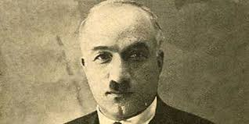

Slide 14
TAHSİN NAHİT (1887 – 1919)
Fecr-i Ati topluluğu şairi ve oyun yazarıdır.
Bireysel konulu şiirler yazmıştır.
Şiirleri sanat gücü bakımından çok güçlü değildir.
Şiirleri Ahmet Haşim etkisindedir.
“Adalar, Kamer ve Zühre şairi” olarak tanınmıştır.
Genelde kadın ve aşk temalarını işlemiştir.
Tiyatroyla da yakından ilgilenmiştir. Tekniği zayıftır.

Slide 15
Eserleri:
Şiir: Ruh-i Bikayd
Tiyatro: Hicranlar, Jön Türk, Firar, Aşkımız, Sanatkârlar, Ben Başka, Talak, Kırık Mahfaza, Osman-ı Sani, Kösem Sultan

Slide 16
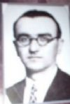

Slide 17
EMİN BÜLENT SERDAROĞLU (1886 – 1942)
Galatasaray futbol takımının ilk kaptanıdır ve kurucuları arasındadır. Fenerbahçe ile oynanan ilk maçta ilk golü atmıştır.
Fecri ati Döneminde “destansı” yönü ağır basan epik şiirler yazmıştır.
Hem bireysel hem de toplumsal konularda şiirler yazmıştır.
Şiirlerinde benzetme ve istiarelere gereğinden çok yer vermiştir.

Slide 18
Victor Hugo’nun “Mavi Gözlü Yunan Çocuğu” adlı şiirine karşı yazmış olduğu “Kin” şiiriyle tanınmıştır.
Eserleri:
Şiir: Kin, Hatay’a Selam, Dev Şarkısı

Slide 19
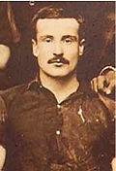

Slide 20
MÜFİT RATİP (1887 – 1920)
Fecri aticiler arasında tiyatro türünde en başarılı sanatçıdır.
Tiyatroda teknik bakımdan en iyi eserleri, tiyatroyla ilgili eleştirileri o yazmıştır.
Eserleri:
Oyun: Sayfiyede, Zincir, Bir Buhran, Kadın Pençesi

Slide 22
ŞAHABETTİN SÜLEYMAN (1885 – 1919)
Tiyatroları teknik açıdan zayıftır.
Aşk temasını işlemiştir.
Konuşma diline yakın bir dil kullanmıştır.
Eleştiri yazılarıyla öne çıkmıştır.
Edebiyat tarihiyle ilgili eserler de yazmıştır.
Eserleri:
Oyun: Fırtına, Aralarında, Karun, Avdet, Aziz Katil, Kül ve Burgu, Çıkmaz Sokak, Yeni İzdivaçlarda

Slide 23
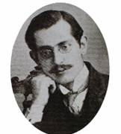

Slide 24
FAZIL AHMET AYKAÇ (1884 – 1967)
Hiciv geleneğini mizaha dönüştürmüştür.
İğnelemek, alay etmek onun özelliğidir.
Eserleri: Kırpıntı, Divançe’i Fazıl, Harman Sonu, Şeytan Diyor ki, Tarih Dersi

Slide 25
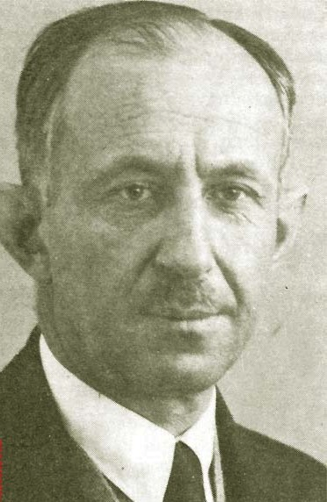

Slide 26
İZZET MELİH (DEVRİM) (1887 – 1966)
Roman ve öykü yazarıdır.
Eserleri: Leyla, Tezad, Sermed, Hüzün ve Tebessüm

Slide 27
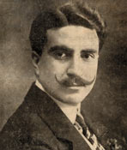

Slide 28
CEMİL SÜLEYMAN (ALYANAKOĞLU) (1886 – 1940)
Hikâyelerinde özellikle halk arasından seçilmiş tiplere yer verir.
Teknik bakımdan kusurlu olmakla birlikte romanlarındaki psikolojik tahliller başarılıdır.
Eserleri:
Roman: İnhizam, Siyah Gözler, Kadın Ruhu
Öykü: Timsal-i Aşk, Ukde

Slide 29
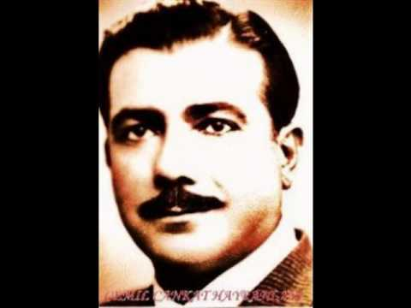

Slide 30
Servet-i Fünun ve Fecr-i Ati Dönemlerindeki Bağımsız Sanatçılar
Servet-i Fünun ve Fecr-i Ati döneminde yazdıkları halde bu topluluklara katılmayan sanatçılardır: Ahmet Rasim, Hüseyin Rahmi Gürpınar

Slide 31
AHMET RASİM (1864 – 1932)
Fıkra, makale ve anılarıyla tanınır.
Çocukluğunu, basın hayatını, İstanbul’un günlük yaşan­tılarını başarılı bir üslupla anlatmıştır.
Eserleri:
Fıkra: Eşkâl-i Zaman, Şehir Mektupları
Anı: Gecelerim, Falaka, Gülüp Ağladıklarım
Roman: Hamamcı Ülfet
Söyleşi: Ramazan Sohbetleri, Muharrir Bu Ya

Slide 32
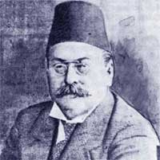

Slide 33
HÜSEYİN RAHMİ GÜRPINAR (1864 – 1944)
Servet-i Fünuncuların etkili olduğu bir dönemde bu toplulu­ğa girmemiştir.
Ahmet Mithat Efendi’nin “halk için roman” anlayışına uygun eserler vermiştir.
İlk romanı “Şık” ile tanınmış ve sevilmiştir.
Halkın diliyle (Özellikle mahalle kadınlarının dili) ve mizahi bir üslupla halkı aydınlatıcı romanlar yazmıştır.
Romanlarında İstanbul halkının ört, adet, gelenek ve göre­neklerini ve yaşayışını yansıtmıştır.

Slide 34
Romanlarındaki kahramanlarını yetiştikleri ortamın diliyle konuşturur, sosyal çevresiyle birlikte anlatır.
Alafranga yaşama özenen züppe tipleri, şöhret meraklıları­nı, batıl inançlara düşkün insanları mizahi bir üslupla eleş­tirmiştir.
Natüralizmden etkilenmiştir.

Slide 35
Eserleri:
Roman: Şık, Şıpsevdi, İffet, Mürebbiye, Kuyruklu Yıldız Altında Bir İzdivaç, Gulyabani, Nimetşinas, Metres, Ben Deli Miyim?, Mutallaka, Kaynanam Nasıl Kudurdu, Evlere Şenlik, Utanmaz Adam, Mezarından Kalkan Şehit
Hikâyeleri: Kadınlar Vaizi, Namusla Açlık Meselesi, İki Hödüğün Seyahati, Melek Sanmıştım Şeytanı, Meyhanede Hanımlar, Gönül Ticareti
Tiyatro: Hazan Bülbülü, Kadın Erkekleşince

Slide 36
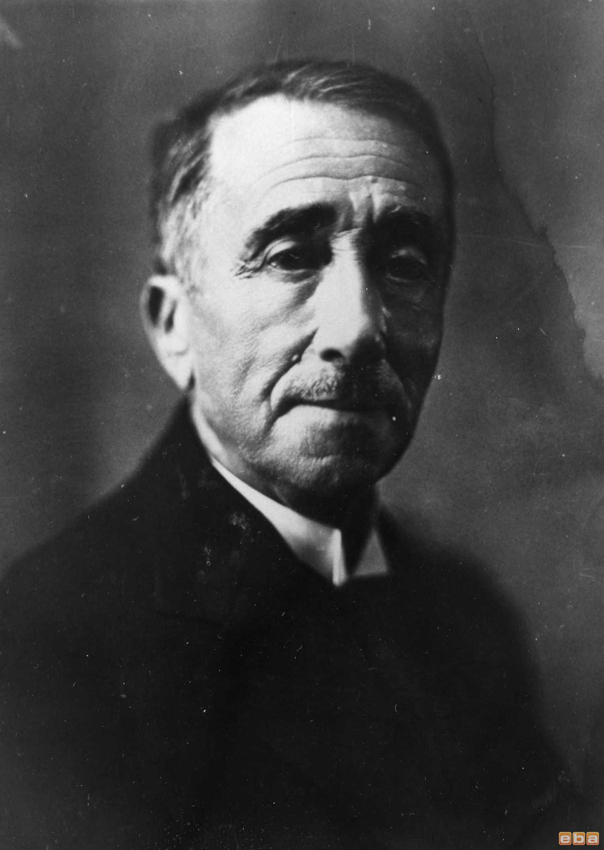

Slide 37
Fecr-i Ati Topluluğunun Dağılışı
Fecr-i Âtî topluluğuna bağlı sanatçılar, her ne kadar Servet-i Fünûncuları eski olmakla, Batı edebiyatını geriden izlemekle ve bu yolda olgun örnekler verememekle suçlamışlarsa da kendileri de edebiyata bir yenilik getirememişlerdir.
Ortaya koydukları yapıtlar, dil ve şiir anlayışları, Servet-i Fünûncuların açtığı yolda yürüme çabasında olduklarını göstermiştir. Çünkü hepsi de daha çok gençtir, topluluk kurulmadan önce aralarında kitabı çıkmış bir sanatçıları da yoktur. Doğal olarak Servet-i Fünûn sanatçılarının eserlerindeki olgunluğa ve sanat değerine ulaşmaları mümkün olmamıştır.

Slide 38
Bunların dışında, 20. yüzyılın bu ilk edebiyat kuşağı, kendilerini toplumdan tamamen soyutlamış, çöken bir imparatorluğun yarattığı siyasî ve sosyal kargaşayı uzaktan seyretmiş ve tüm bunlardan uzak bir edebiyat yaratmak istemiştir.
Genç Kalemler dergisi bunları “aşırı bireysellikle ve yapay bir dil kullanmakla” eleştirmiş, edebiyata hiçbir yenilik ve farklılık getirmediklerini öne sürmüştür.

Slide 39
Birinci Dünya Savaşı’na yaklaşılan bu dönemde kaynayan bir imparatorluk, kaybedilen Balkan ülkeleri, yokluk ve acı içinde kıvranan bir toplumda, böyle bir edebiyat anlayışını sürdürmek mümkün olmamıştır.
Fecr-i Âtî, üyelerini sanat anlayışı konusunda serbest bırakmış, ortak bir sanat anlayışından vazgeçilmiştir. Sonuçta topluluk üyeleri büyük oranda istifa etmişler, kimileri Milli Edebiyat hareketine katılmış, kimileri de bireysel bir sanat anlayışı içinde kendi eserlerini yayımlamaya devam etmişlerdir.

Slide 40
HAZIRLAYANLAR: Erdem OVAT

